Slide 1
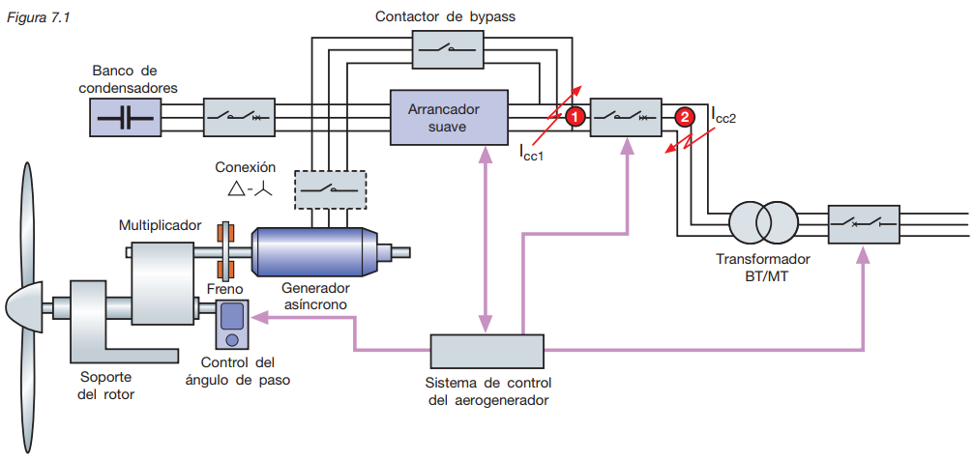
Protección contra sobreintensidades y defectos a tierra
  Generalidades
Dado que el viento es un recurso variable y aleatorio que sopla de manera inconstante y está sujeto a variaciones repentinas, los dispositivos mecánicos y eléctricos que se usen deben tener unas elevadas prestaciones, con el fin de maximizar la extracción de la potencia mecánica y su con- versión en potencia eléctrica para inyectarla en la red.
En particular, desde el punto de vista eléctrico, esto se tra- duce en frecuentes operaciones de los actuadores de control (p. ej., de la regulación del ángulo de paso o del control de orientación) y en numerosas maniobras de conexión y desconexión de los dispositivos del circuito eléctrico de potencia. La carga mecánica a la que se someten es muy alta, especialmente en las instalaciones en tierra expuestas a ráfagas de viento, en las que es habitual llegar a las 10 o 20 operaciones al día. Además, los componentes del aerogenerador —incluyendo los componentes eléctricos internos— deben funcionar en condiciones ambientales exigentes, sobre todo en cuanto a temperatura.
.

Slide 2
  Generalidades
Por todo ello, los equipos eléctricos para las aplicacio- nes eólicas deben ser cuidadosamente seleccionados, teniendo en cuenta los factores medioambientales y las exigencias térmicas y mecánicas.
Además de elegir los dispositivos adecuados de maniobra y seccionamiento, en la fase de diseño de una instalación eólica también es necesario prever la protección de las diferentes secciones de la instalación contra sobreintensidades y defectos a tierra.
A continuación se proporcionan indicaciones para la protección y la maniobra, tanto en el lado del generador como en el de la red (aguas abajo del convertidor), para las tres confi- guraciones más comunes de circuito eléctrico de potencia:
velocidad fija;
doblemente alimentado;
convertidor total.

Slide 3
Velocidad fija – Generador asíncrono
El esquema de la figura 7.1 muestra el circuito eléctrico principal de potencia (incluido el banco de condensadores) característico de este tipo de aero- generadores.
Como puede verse, el sistema de control del aero- generador actúa sobre el contactor e interruptor prin- cipal, sobre el arrancador suave, sobre el interruptor de MT y sobre el regulador del ángulo de paso.
La puesta en marcha del generador asíncrono se controla mediante el arrancador suave; en paralelo a este se instala un contactor de bypass, el cual, una vez alcanzado el ré- gimen permanente, se cierra. Para la elección de la coordi- nación arrancador suave-interruptor-contactor y contactor de bypass, véanse las tablas para arranque/protección de motores ABB.

Slide 4
Velocidad fija – Generador asíncrono
Con el fin de gestionar distintos regímenes de viento, existe la posibilidad de efectuar la conexión estrella- triángulo de los bobinados del generador mediante contactores dimensionados adecuadamente.
El banco de condensadores en paralelo con el ge- nerador asíncrono proporciona la potencia reactiva necesaria para que este funcione, reduciendo —y en su caso evitando— la demanda de potencia reactiva a la red. Para este banco debe preverse un dispositivo de seccionamiento adecuado que, a fin de evitar la autoexcitación del rotor, permita desconectarlo cada vez que se produzca una pérdida de la potencia de red (EN 61400-1). Para la maniobra y protección de los condensadores, véase lo indicado en el CT 8 "Corrección del factor de potencia y filtrado de armónicos en las instalaciones eléctricas".

Slide 5
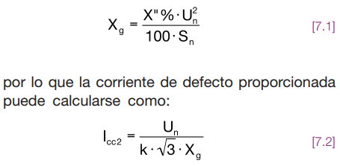
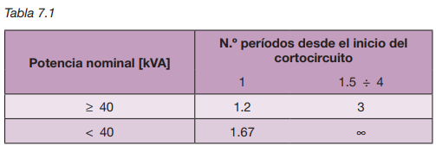
Para seleccionar el poder de corte del interruptor auto- mático principal de BT es necesario evaluar las corrientes de cortocircuito en las distintas condiciones de fallo:
en el caso de un cortocircuito en el punto 1, la corriente de defecto I_{cc1} detectada por el interruptor automático tomará un valor que dependerá de la potencia de cortocircuito de la red a la que está conectado el aerogenerador y de la impedancia de cortocircuito del transformador BT/MT;
en el caso de un cortocircuito en el punto 2, la corriente de defecto I_{cc2} detectada por el in- terruptor automático tendrá un comportamiento exponencial amortiguado y será suministrada, durante un tiempo limitado, por el generador asíncrono debido a la energía cinética acumulada en el rotor.
Los tiempos de disparo de los interruptores au- tomáticos en uso son generalmente inferiores a los tiempos de amortiguación de la corriente de defecto, por lo que deben considerarse los efectos transitorios. A tal fin, el generador asíncrono puede representarse como una reactancia longitudinal (despreciando las resistencias) igual a la reactancia subtransitoria X" del propio generador¹.
Para que la evolución amortiguada de la corriente de defecto sea tenida en cuenta, se incrementa la X" con un coeficiente k adecuado.
En la tabla 7.1 se dan los valores de k en relación con la potencia del generador asíncrono y según se considere la contribución de la corriente de defecto al término del primer período o después de cuatro períodos desde el comienzo del fallo. El aumento del coeficiente k responde en esencia a un aumento de la reactancia del generador y, consecuentemente, a una disminución de la corriente de cortocircuito proporcionada.
Dado un generador de potencia nominal S_{n}, funcio- nando a la tensión nominal U_{n} y con una reactancia subtransitoria porcentual X"%, la reactancia equivalente es:

Slide 6


A partir de lo anterior, la corriente Icc2 es aproximadamente de 3 a 5 veces la corriente nominal I n del generador.
Dado que esta corriente se amortigua exponencialmente y tiende a cero en un tiempo muy imitado, la energía pasante específica asociada generalmente no es suficiente como para dar problemas a los componentes eléctricos.
A efectos de la protección contra sobrecarga de los cables del lado del generador y del lado de la red con una capacidad Iz, según la norma CEI 64-8 la corriente nominal del dispositivo de protección (o para los relés de protección regulables, la regulación de la corriente de protección térmica) debe cumplir la relación:
Además, para cada uno de los valores de corriente de cortocircuito que pueden darse hasta los valores máxi- mos en los puntos 1 y 2, la energía específica pasante del interruptor automático debe ser soportada por los cables de conexión según la relación habitual:
donde:
(I²t) es la integral de Joule, es decir, la energía que atraviesa el interruptor automático durante el corto- circuito (en A²s); K es una constante característica del cable que depende del tipo de conductor y del aislante; S es la sección del cable (en mm²).
La relación [7.4] debe verificarse en toda la longitud de los cables.
Sin embargo, dado el comportamiento concreto de la curva de la energía específica pasante en un inte- rruptor automático, por lo general es suficiente con verificar [7.4] para el valor máximo y mínimo de la corriente de cortocircuito que puede afectar a los conductores.
El valor máximo suele corresponder al valor de la corriente de cortocircuito trifásico al principio de la línea (en este caso I_{cc1} e I_{cc2}), mientras que el valor mínimo es el valor de la corriente de cortocircuito fase-fase (neutro no distribuido) o fase-tierra al final del conductor.

Slide 7
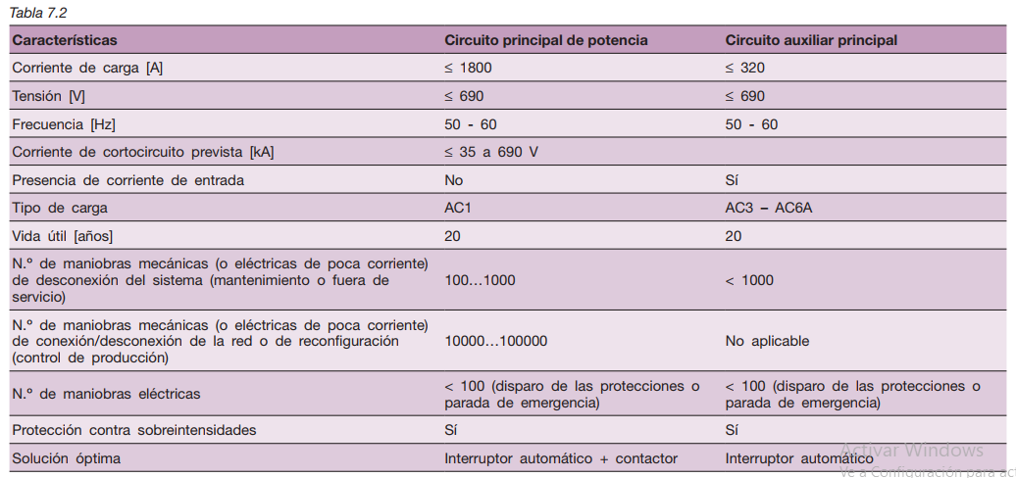
La verificación puede simplificarse comparando solo el valor de la energía que atraviesa el interruptor automático a la corriente máxima de cortocircuito con la energía soportada por el cable, y especificando que a la corriente mínima de cortocircuito el disparo del dispositivo sea instantáneo; en la práctica, esto significa que el umbral de disparo de la protección contra cortocircuitos (teniendo en cuenta las tolerancias) debe ser inferior a la corriente de cortocircuito mínima al final de la línea.
El interruptor automático principal permite desconectar de la red al generador durante los ciclos normales de funcionamiento y mantenimiento.
En la tabla 7.2 se resumen las principales características a tener en cuenta en la elección de los interruptores automáticos y contactores para los circuitos principales de potencia y auxiliar.
Es necesario, por tanto, comprobar que el equipo sea capaz de asegurar el seccionamiento a la tensión de empleo.

Slide 8
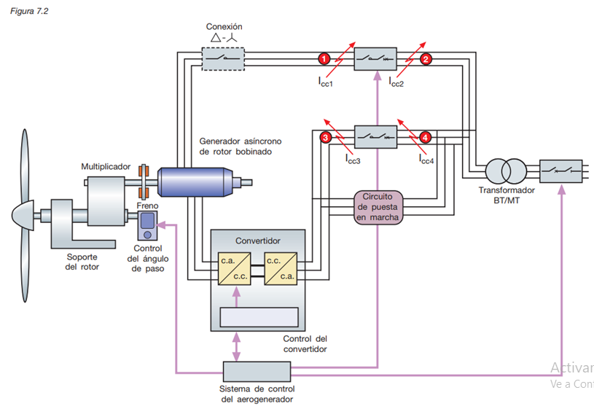
Velocidad variable – Doblemente alimentado
El esquema de la figura 7.2 muestra el circuito eléctrico principal de potencia del estator y del rotor característico de este tipo de aerogeneradores.
Como puede verse, el sistema de control del aero- generador actúa sobre los contactores e interruptores automáticos de rotor y estator, sobre el convertidor del rotor, sobre el interruptor automático de MT y sobre el regulador del ángulo de paso.
Con el fin de gestionar distintos regímenes de viento, existe la posibilidad de efectuar la conexión estrella-triángulo de los bobinados de estator del estator mediante contactores de estator del estator mediante contactores dimensionados adecuadamente. También en este caso, para la elección de la coordinación interruptor automático-contactor deben consultarse las tablas para arranque/ protección de motores ABB.
En el arranque, primero se cierra el circuito de puesta en marcha del circuito del rotor en paralelo con el interruptor-contactor.
En el circuito de puesta en marcha hay una resistencia de valor adecuado para limitar la corriente de arranque. A continuación se cierra el contactor del circuito de excitación principal del rotor y luego el del circuito principal de potencia del estator.
Dado que en este caso el campo magnético dentro del generador se genera con la alimentación del rotor, al cerrar el circuito de alimentación del estator no hay corriente de entrada (funcionamiento en AC-1).
Una vez terminado el arranque se desconecta el circuito de puesta en marcha, por lo que, en condiciones de régimen permanente, la potencia que fluye a través del circuito del rotor atraviesa el contactor auxiliar principal.

Slide 9
A la hora de seleccionar el poder de corte del interruptor automático de BT del circuito principal de potencia, es necesario evaluar las corrientes de cortocircuito en las distintas condiciones de falla:
en el caso de un cortocircuito en el punto 1, la corriente de defecto I_{cc1} detectada por el interruptor automático tomará un valor que de- penderá de la potencia de cortocircuito de la red a la que está conectado el aerogenerador y de la impedancia de cortocircuito del trans- formador BT/MT. A este valor hay que sumar la contribución del rotor, limitada aproximadamente al doble de la corriente nominal del convertidor por efecto de este último;
en el caso de un cortocircuito en el punto 2, la corriente de defecto I_{cc2} detectada por el in- terruptor automático tendrá un comportamiento exponencial amortiguado y será suministrada, durante un tiempo limitado, por el generador asíncrono debido a la energía cinética acumulada en el rotor (todo ello es extensivo al generador de velocidad fija: véase el apartado 7.2.1).
De forma análoga, para la selección del poder de corte del interruptor automático de BT del circuito de excitación principal del rotor, es necesario evaluar las corrientes de cortocircuito constatadas en dicho interruptor según la localización del fallo:
en el caso de un cortocircuito en el punto 3, la corriente de defecto I_{cc3} detectada por el interruptor automático tendrá un valor igual a la suma de la contribución de la red y de I_{cc2};
en el caso de un cortocircuito en el punto 4, la corriente de defecto detectada por el interruptor automático I_{cc4} se limitará aproximadamente al doble de la corriente nominal del convertidor.
A efectos de la protección de los cables del lado del generador y del lado de la red con una capacidad I_{z}, son válidas las consideraciones hechas en el apartado
7.2.1. Además, si los cables tuvieran una capacidad I_{z} mayor que la corriente de defecto que deja pasar el convertidor, la protección de los mismos debería ser verificada solo en lo que refiere a la contribución constante de la red.

Slide 10
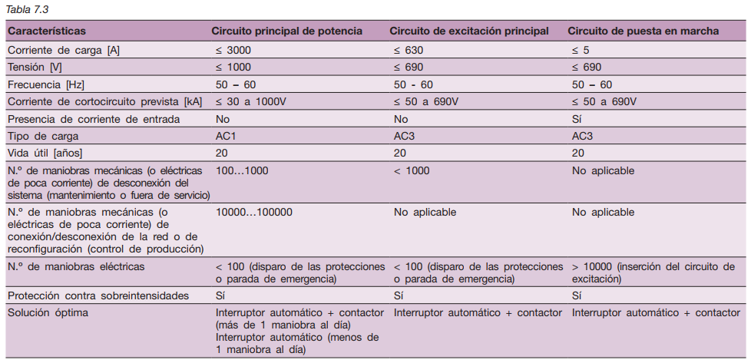
Los interruptores automáticos del circuito principal de potencia y del circuito de excitación principal permiten también aislar de la red el estator del generador y el convertidor del rotor, respectivamente. Es necesario, por tanto, comprobar que tales equipos sean capaces de asegurar el seccionamiento a las tensiones de empleo. En general no es necesario poner un dispositi- vo automático de protección en la conexión entre el convertidor y el rotor del generador doblemen- te alimentado; esto se debe a que, en caso de cortocircuito en dicho punto (improbable si las conexiones se han realizado convenientemente), el ge- nerador se pondría a funcionar como si tuviera un rotor de jaula de ardilla, mientras que el convertidor limitaría su contribución al cortocircuito con un valor doble de su corriente nominal y, por la intervención de las pro- tecciones internas, entraría en modo de espera.
En la tabla 7.3 se resumen las principales características a tener en cuenta en la elección de los interruptores automáticos y contactores para el circuito principal de potencia, el circuito de excitación principal y el circuito de puesta en marcha.

Slide 11
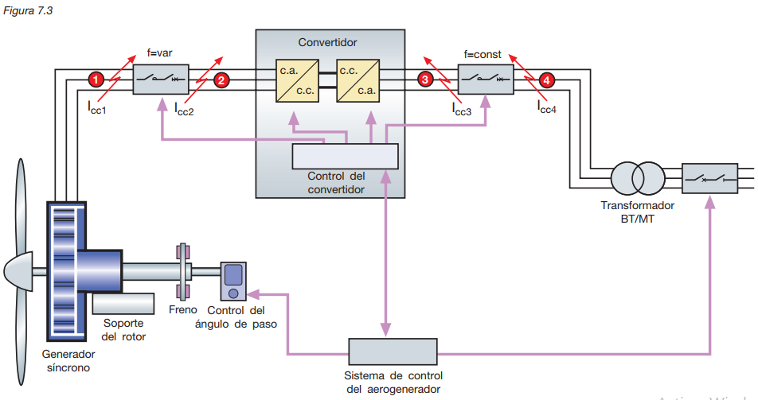
Velocidad variable – Convertidor total
El esquema de la figura 7.3 muestra el circuito eléc- trico principal de potencia característico de este tipo de aerogeneradores.
Como puede verse, el sistema de control del ae- rogenerador actúa sobre el sistema de control del convertidor, sobre el interruptor automático de MT y sobre el regulador del ángulo de paso.
A su vez, el sistema de control del convertidor, ade- más de regular el funcionamiento de las electrónicas de potencia del lado del generador y del lado de la red, también controla los dos interruptores automáticos colocados entre convertidor y generador y entre convertidor y red.
Como existen diversos enfoques y criterios de di- seño y prioridad según el diseñador y el fabricante de aerogeneradores de que se trate, la selección de los componentes puede variar. Algunos criterios de diseño importantes a tener en cuenta son:
protección del circuito;
desconexión segura;
número de maniobras de conexión/desconexión.

Slide 12
En función de tales criterios, las soluciones existentes en la actualidad son:
lado de la red del convertidor
solo interruptor automático;
interruptor automático coordinado con contactor.
lado del generador del convertidor
olo interruptor automático;
interruptor automático coordinado con contactor.
El enfoque de ABB es dar soporte al cliente en cada una de las soluciones anteriores, explicando las ventajas y desventajas de cada configuración, pero promoviendo en general el uso de la solución combinada con el contactor para las operaciones de maniobra coordinada con el interruptor automático para la protección y el seccionamiento.

Slide 13
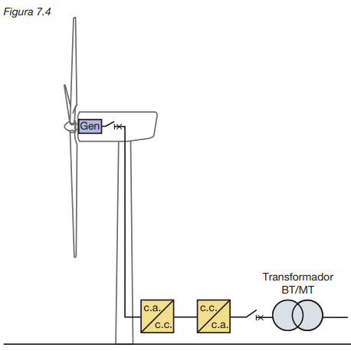
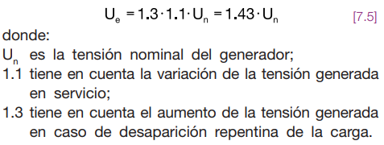
El interruptor automático entre generador y converti- dor debe ser capaz de funcionar con una frecuencia variable de las magnitudes eléctricas (habitualmente entre 1 y 200 Hz según la velocidad de rotación del alternador) y debe cumplir las siguientes funciones:
seccionamiento: durante los ciclos normales de funcionamiento o mantenimiento, los dispo- sitivos de desconexión son controlados por el sistema automático del inversor. En esta situación hace falta un seccionamiento segu- ro que garantice el aislamiento de la fuente
—representada por el generador— del resto del circuito, ya que los dispositivos semiconducto- res no deben usarse como único sistema de seccionamiento (IEC EN 61400-1);
seguridad: los organismos certificadores exigen que haya una redundancia en el sistema inter- no de protección del inversor de forma que, al producirse un fallo, reaccione desconectando el generador: en este sentido el interruptor auto- mático es un sistema de seguridad efectivo;
protección: en caso de fallo que afecte al inver- sor o a la sección entre el generador y aquel (por ejemplo, en la conexión de un cable), el interruptor automático es capaz de detectar dicho fallo e interrumpirlo desconectando la fuente y protegiendo el cable. La probabilidad de dicho fallo no es despreciable, especialmente si el cable es de longitud considerable, como es el caso de instalaciones con el convertidor en la base de la torre (figura 7.4).
Este interruptor automático debe poder funcionar detectando corrientes de frecuencia variable y tener una tensión nominal de empleo U_{e} igual a:

Slide 14
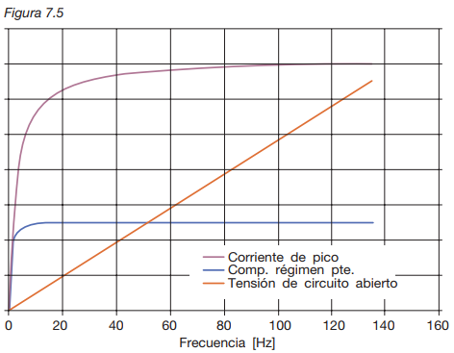
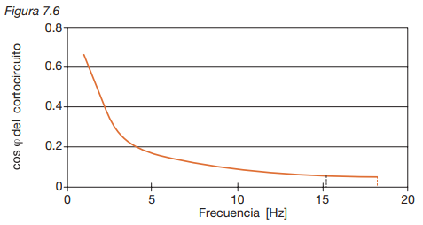
La mayoría de los interruptores automáticos de BT están diseñados para funcionar a frecuencia fija, por lo que son poco adecuados para esta aplicación. Concreta- mente, las unidades de protección instaladas en estos equipos no son capaces de medir corrientes de fre- cuencia variable, por lo que no detectan correctamente los fallos. Por este motivo se requieren interruptores automáticos con unidades de protección especiales para frecuencia variable.
En la figura 7.5 se da un ejemplo del comportamiento, en función de la frecuencia, del valor rms de la tensión de circuito abierto, del valor rms de la componente en régimen permanente y del valor de pico de la contribución del generador a la corriente de cortocircuito. Como pue- de verse, la tensión crece linealmente con la frecuencia (como se explicó en el capítulo anterior), mientras que el valor rms de la componente en régimen permanente y el valor de pico de la corriente de cortocircuito tienden a estabilizarse con el aumento de aquella².
En la figura 7.6 se muestra la evolución del factor de potencia de cortocircuito aguas abajo del alternador en función de la frecuencia de funcionamiento.
Como se aprecia, al aumentar la frecuencia el factor de potencia disminuye a causa del incremento de la reactancia de cortocircuito (la inductancia no varía, pero aumenta la pulsación w).
Hay que tener en cuenta este fenómeno, puesto que el interruptor automático tendrá que interrumpir la corriente de cortocircuito con el valor del factor de potencia que determine la frecuencia.

Slide 15
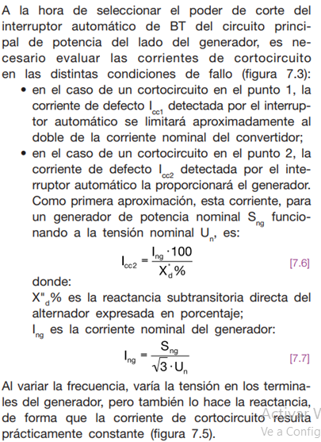
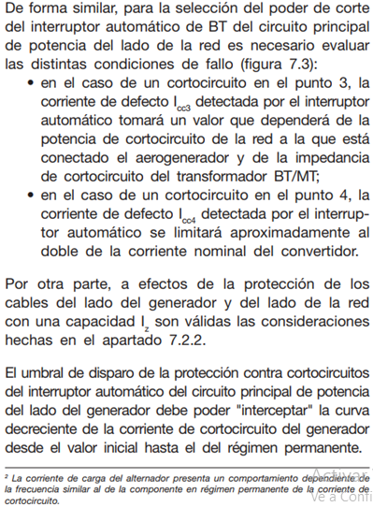

Slide 16
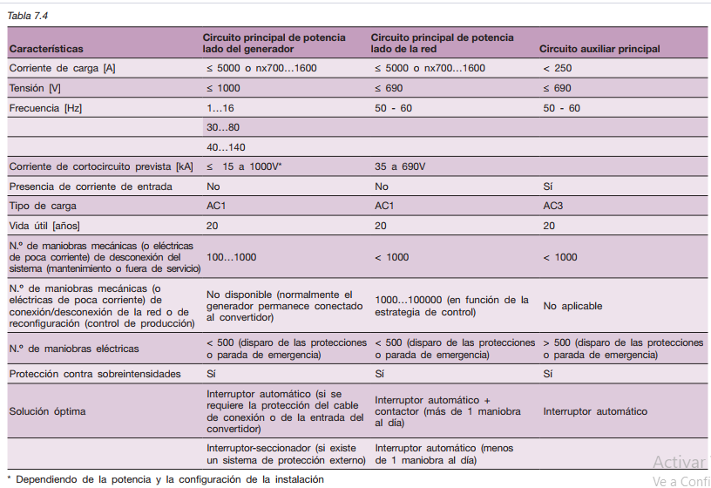
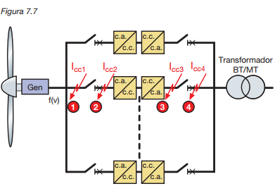
En concreto:
para interruptores automáticos con relés mag- netotérmicos, el umbral magnético será bajo, con valores típicos de 2,5/3 I_{n}, donde I_{n} es la corriente nominal del relé;
para interruptores automáticos con relé elec- trónico, el umbral de disparo de la protección instantánea de cortocircuito³ se regulará gene- ralmente entre 1,5 y 4 I_{ng}.
En la tabla 7.4 se resumen las principales características a tener en cuenta en la elección de los interruptores automáticos y contactores para el circuito principal de potencia del lado del generador y del lado de la red, así como para el circuito auxiliar principal.
Con aerogeneradores grandes y, por consiguiente, con potencias en juego importantes, en lugar de que un solo convertidor gestione toda la potencia a veces se prefiere dividirla entre varios convertidores de menor tamaño puestos en paralelo (figura 7.7).
³ Cuando también se disponga de una protección contra cortocircuitos con retardo, su umbral de disparo se ajustará normalmente entre 1,5 y 4 I_{ng}, mientras que el umbral de disparo de la protección instantánea de cortocircuito se ajustará a un valor superior a la corriente de cortocircuito del generador I_{cc2}, para permitir un en configuraciondisparo rápido por cortocir- cuito aguas arriba del interruptor automático es de varias secciones de generación en paralelo (véase figura 7.8).

Slide 17
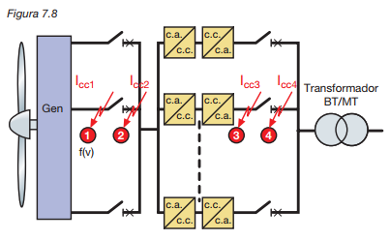
En presencia de n convertidores en paralelo, a la hora de seleccionar el poder de corte de cada uno de los interruptores automáticos del circuito principal de potencia del lado del generador es necesario evaluar las siguientes condiciones de fallo:
en el caso de un cortocircuito en el punto 1, la corriente de defecto I_{cc1} se limitará aproximada- mente al doble de la corriente nominal de un solo convertidor;
en el caso de un cortocircuito en el punto 2, la corriente de defecto I_{cc2} será la suma de la corriente de cortocircuito proporcionada por el generador más aproximadamente 2 . (n–1) ve- ces la corriente nominal de un solo convertidor (considerando los n convertidores todos iguales).
En cambio, para la selección del poder de corte de cada uno de los interruptores automáticos del circuito principal de potencia del lado de la red es necesario evaluar las corrientes de cortocircuito en las condiciones siguientes:
en el caso de un cortocircuito en el punto 3, la corriente de defecto I_{cc3} será la suma de la corriente de cortocircuito proporcionada por la red más aproximadamente 2 . (n–1) veces la corriente nominal de un solo convertidor (considerando los n convertidores todos iguales);
en el caso de un cortocircuito en el punto 4, la corriente de defecto I_{cc4} se limitará aproximada- mente al doble de la corriente nominal de un solo convertidor.
En ocasiones, el grupo generador puede subdividirse en varias secciones en paralelo, como se indica en la figura 7.8.

Slide 18
En esta configuración, con m secciones del generador en paralelo y n convertidores en paralelo, a la hora de seleccionar el poder de corte de cada uno de los interruptores automáticos del circuito principal de potencia del lado del generador es necesario evaluar las condiciones siguientes:
en el caso de un cortocircuito en el punto 1, la corriente de defecto I_{cc1} será la suma de la corriente de cortocircuito proporcionada por las otras m–1 secciones en paralelo más 2n veces la corriente nominal de un solo convertidor (considerando los n convertidores todos iguales);
en el caso de un cortocircuito en el punto 2, la corriente de defecto I_{cc2} será la proporcionada por una única m-ésima sección del generador aferente.
En cambio, para seleccionar el poder de corte de cada uno de los interruptores automáticos del circuito principal de potencia del lado de la red es necesario evaluar las condiciones siguientes:
en el caso de un cortocircuito en el punto 3, la corriente de defecto I_{cc3} será la suma de la corriente de cortocircuito proporcionada por la red más aproximadamente 2 . (n–1) veces la corriente nominal de un solo convertidor (considerando los n convertidores todos iguales);
en el caso de un cortocircuito en el punto 4, la corriente de defecto I_{cc4} se limitará aproximada- mente al doble de la corriente nominal de un solo convertidor.

